Slide 1


PENDIDIKAN AL QUR’AN/HADITS
Yusuf Hanafiah, S.Pd.I., M.Pd.

Slide 2
Tujuan Perkuliahan
Peningkatan pemahaman teori-teori dasar kependidikan dan pembelajaran
Peningkatan kemampuan mengajar, membuat media pembelajaran, administrasi pembelajaran, dan sumber belajar.

Slide 3
Deskripsi Singkat
Mata kuliah ini berbobot 4 sks, 2 sks untuk teori dan 2 sks untuk praktik
Dalam sepekan ada 2x pertemuan, masing-masing pertemuan 2 sks
Selama perkuliahan online ini, pertemuan sinkronus untuk teori hanya dilaksanakan 1x dalam sepekan, 1 pertemuan lainnya bersifat asinkronus digunakan untuk mengerjakan tugas praktik/membuat luaran

Slide 4
KOMPETENSI GURU
PEDAGOGIK
PROFESIONAL
SOSIAL
PERSONAL
UU No. 14 Thn 2005

Slide 5
PEDAGOGIK
Merancang pembelajaran dgn baik
Menguasai proses pembelajaran dgn baik dan kondusif
Mampu memetakan dan mengembangkan potensi peserta didik
Memahami karakteristik dan kemampuan akademik anak didik
Bertindak sebagai orang tua, pemimpin, pendamping terhadap siswa

Slide 6
PROFESIONAL
Menguasai materi ajar dengan baik
Mengembangkan materi, media, metode ajar dengan berkala
Memenuhi kriteria standar minimal pendidikan dan administratif sebagai guru
Adaptif terhadap teknologi
Melakukan pengembangan profesionalitas secara berkelanjutan

Slide 7
SOSIAL
Bersikap dan berkomunikasi secara baik dengan siswa, rekan sejawat, atasan, dan masyarakat secara luas
Adil, obyektif, dan inklusif
Aktif di lingkungan tempat tinggal
Bisa menjadi teladan bagi siswa dan masyarakat luas

Slide 8
Kepribadian/personal
Berakhlakul karimah (Guru PAI)
Bersikap arif, bijaksana, dewasa, dan memiliki emosi yang stabil

Slide 9
TAKSONOMI PENDIDIKAN (TAKSONOMI BLOOM)
Pencetus: Benjamin Samuel Bloom
Definisi: Hirarki berupa klasifikasi capaian tujuan pendidikan yang telah ditempuh oleh peserta didik
Ada 3 aspek dalam Taksonomi Bloom, yakni:
Kognitif ➔ kemampuan berfikir
Afektif ➔ sikap/emosi/spiritual
Psikomotorik ➔ keterampilan jasmani

Slide 10
COGNITIVE
Creation
Knowledge
Analysis
Application
Comprehension
Evaluation

Slide 11
TAKSONOMI TUJUAN PENDIDIKAN (BLOOM)
COGNITIVE
Knowledge (pengetahuan)
Siswa mampu menyebutkan ayat kursi

Slide 12

TAKSONOMI TUJUAN PENDIDIKAN (BLOOM)
COGNITIVE
Comprehension (pemahaman)
Siswa dapat menguraikan terjemahan ayat kursi

Slide 13

TAKSONOMI TUJUAN PENDIDIKAN (BLOOM)
COGNITIVE
Application (penerapan)
Siswa mampu mengaktualisasikan bacaan dan kandungan dalam ayat kursi pada kehidupan sehari-hari

Slide 14

TAKSONOMI TUJUAN PENDIDIKAN (BLOOM)
COGNITIVE
Analysis
Siswa mampu menemukan sifat-sifat Allah dalam ayat kursi

Slide 15

TAKSONOMI TUJUAN PENDIDIKAN (BLOOM)
COGNITIVE
Evaluation
Siswa mampu menafsirkan kandungan ayat kursi

Slide 16

TAKSONOMI TUJUAN PENDIDIKAN (BLOOM)
COGNITIVE
Creation
Siswa mampu membuat video klip tentang ayat kursi

Slide 17
AFEKTIF
AKHLAK
Menghayati
Mengelola
Menilai
Menanggapi
Menerima

Slide 18
PSIKOMOTORIK
Artikulasi
Pengalamiahan
Memanipulasi
Menirukan

Slide 19
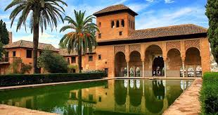
SKL, KI-KD, dan Silabus
SKL
SKL ➔ kriteria mengenai kualifikasi kemampuan lulusan yang mencakup sikap, pengetahuan, dan keterampilan
Sebagai Acuan ➔ standar isi, standar proses, standar penilaian, standar pendidik & ten. Kepend, standar sarpras, standar pengelolaan, dan standar pembiayaan.

Slide 20
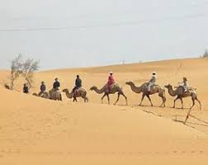
Kompetensi Inti
KI
SPIRITUAL (1)
SOSIAL (2)
PENGETAHUAN (3)
KETERAMPILAN (2)

Slide 21

Kompetensi Dasar
Kompetensi dasar pada Kurikulum 2013 berisi kemampuan dan muatan pembelajaran untuk mata pelajaran pada yang mengacu pada Kompetensi Inti. Kompetensi dasar dirumuskan untuk mencapai Kompetensi Inti.

Slide 22

Silabus
Silabus merupakan acuan penyusunan kerangka pembelajaran untuk setiap bahan kajian mata pelajaran. Silabus paling sedikit memuat identitas pelajaran, identitas sekolah, kompetensi inti, kompetensi dasar, materi pokok, pembelajaran, penilaian, alokasi waktu, dan sumber belajar.

Slide 23
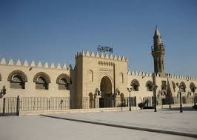
Keterkaitan SKL, KI-KD, Pembelajaran, dan Penilaian
SKL
KI
KD
Pembelajaran
Penilaian

Slide 24
Analisis Buku Ajar
    Cakupan KD pada Buku Teks Pelajaran, KD-KD pada setiap bab Buku Siswa maupun Buku Guru tergambar dengan jelas baik secara ekplisit maupun implisit. KD yang dimaksud meliputi KD pada KI-1, KI-2, KI-3, dan KI-4.
Keluasan, kedalaman, kekinian, dan keakuratan materi pembelajaran dalam tiap bab Buku Siswa dan Buku Guru sesuai dengan cakupan KD.
Contoh materi pembelajaran pengetahuan faktual, konseptual, prosedural, dan metakognitif dalam tiap bab Buku Siswa dan Buku Guru.

Slide 25
Lanjutan....
    Kelayakan kegiatan pembelajaran dalam tiap bab Buku Siswa dan Buku Guru. Buku Siswa dan Buku Guru dinyatakan layak jika materi pembelajaran memuat KD pada KI-1, KI-2, KI-3, dan KI-4.
    Kelayakan penilaian dalam tiap bab Buku Siswa dan Guru. Buku Siswa dan Buku Guru dinyatakan layak jika terdapat penilaian untuk mengukur KD pada KI-1, KI-2, KI-3, dan KI-4.

Slide 26
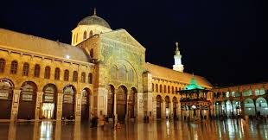
Pendekatan Pembelajaran Quran Hadits dalam K-13
Prinsip pembelajaran dalam K-13 ➔ Scientific Approach
Metode pembelajaran untuk memperkuat Scientific Approach:
discovery learning ➔ menemukan
project-based learning ➔ berbasis proyek
problem-based learning ➔ berbasis masalah
inquiry learning ➔ menelusuri
(Permendikbud No. 22 tahun 2016)

Slide 27
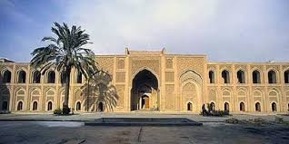
Pendekatan Scientific Approach dalam Pembelajaran
Suatu pendekatan dalam pelaksanaan pembelajaran yang
berbasis pada fakta ilmiah (empirisme)

Slide 28
Langkah-langkah dalam Scientific Approach
Observasi (Observing)
Peranan Guru:
Memberikan Stimulus
Menjadi Fasilitator
Memberikan Pendampingan
Menjadi Konsultan
Memberikan Feed Back
Menanya (Questioning)
Mengumpulkan Informasi / Mencoba (Experimenting)
Menalar / Mengasosiasi (Associating)
Mengkomunikasikan (Communicating)

Slide 29
OPTIMALISASI MEDIA PEMBELAJARAN
Diagram Penggunaan Indera dalam Proses Belajar

Slide 30

Apa Itu Media?
Media adalah segala sesuatu baik itu barang maupun bukan barang,orang, yang dapat digunakan sebagai alat,perantara, pencapaian tujuan pembelajaran.
Media Intruksional Edukatif : sarana komunikasi dalam proses belajar mengajar yang berupa perangkat keras maupun lunak untuk mencapai proses dan hasil belajar secara efektif dan efisien.

Slide 31
Fungsi Media Pembelajaran (1)
Memperjelas Pokok Bahasan yang disampaikan
Memberikan Stimulasi bagi peserta didik dalam pembelajaran
Mendorong peserta didik aktif belajar
Mengatasi persoalan ruang, tempat dan waktu
Memberikan pengalaman nyata peserta didik
Memberikan persepsi yang sama kepada peserta didik

Slide 32
Fungsi Media Pembelajaran (2)
Membantu guru dalam variasi metode
Menghilangkan rasa jenuh dan bosan pada peserta didik
Sistematis dalam penyampaian materi
Guru dituntut untuk selalu siap dgn bahan yang akan diberikan
Mengefektifkan dan mengefisienkan proses belajar

Slide 33

Merancang Penilaian
Penilaian adalah proses pengumpulan dan pengolahan informasi untuk mengukur pencapaian hasil belajar peserta didik.
Penilaian terhadap hasil belajar peserta didik dilakukan oleh pendidik, satuan pendidikan, dan pemerintah.
Pendekatan dalam Penilaian:
Assessment of Learning (setelah pembelajaran usai)
Assessment for Learning (selama pembelajaran berlangsung)
Assessment as Learning (melibatkan peserta didik)

Slide 34

Prosedur Penilaian
menetapkan tujuan penilaian dengan mengacu pada RPP yang telah disusun
menyusun kisi-kisi penilaian
melakukan analisis kualitas instrumen
membuat instrumen penilaian berikut pedoman penilaian
melakukan penilaian
mengolah, menganalisis, dan menginterpretasikan hasil penilaian
memanfaatkan laporan hasil penilaian
melaporkan hasil penilaian

Slide 35

Teknik Penilaian Sikap
Penilaian sikap dilakukan dengan menggunakan teknik observasi oleh guru mata pelajaran, guru bimbingan konseling (BK), dan wali kelas yang dirangkum dalam sebuah buku catatan khusus (disebut Jurnal penilaian sikap)

Slide 36

Teknik Penilaian Pengetahuan
Lisan
Penugasan
Tertulis

Slide 37
Teknik Penilaian Keterampilan
PRAKTEK
PRODUK
PROYEK
PORTOFOLIO

Slide 38
PENYUSUNAN SOAL ‘HOTS’
Apa itu ‘HOTS’?
Higher Order of Thinking Skill (HOTS) adalah kemampuan berpikir kritis, logis, reflektif, metakognitif, dan berpikir kreatif yang merupakan kemampuan berpikir tingkat tinggi.

Slide 39
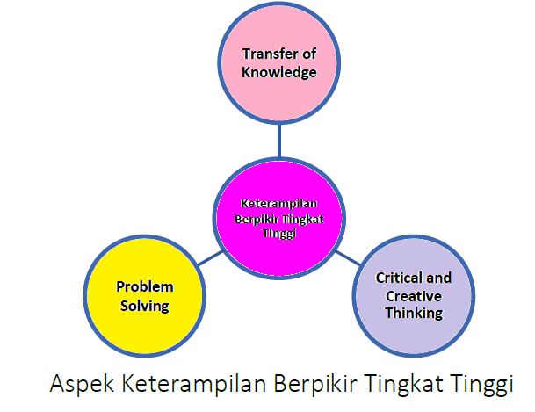
Aspek Berpikir Tingkat Tinggi

Slide 40
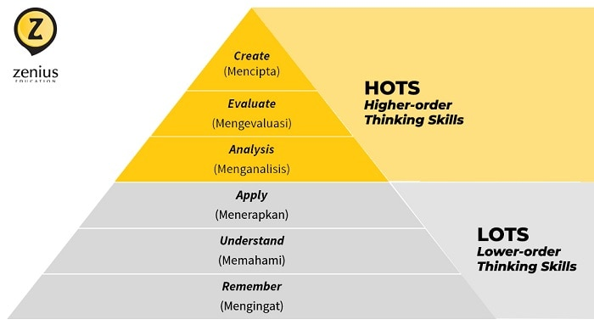
Posisi ‘HOTS’ dalam Taksonomi Bloom

Slide 41
Lanjutan....
Dakwah Rasulullah Saw pernah ditolak dengan kasar oleh penduduk Thaif. Bukan hanya menolak, mereka juga melempari Rasulullah dengan batu dan kotoran hewan. Sebagai manusia, Rasulullah Saw merasa sangat bersedih.
Apa yang akan kamu lakukan apabila mengalami hal di atas dalam kehidupan sehari-hari....

Slide 42
Contoh Soal ‘HOTS’
Perhatikan beberapa pernyataan berikut!
(1). Menganggap rendah pada orang lain.
(2). Mendapatkan banyak teman.
(3). Dicintai oleh Allah dan RasulNya.
(4). Tidak pernah bersyukur kepada Allah Swt.
(5.).Senantiasa bersikap tawadu’ kepada orang lain.
Berdasarkan pernyataan tersebut, hikmah menghindari sikap takabbur terdapat pada nomor…
A. (2), (3) dan (5)
B. (3), (4)dan (5)
C. (1), (2) dan (3)
D. (2), (3)dan (4)

Slide 43
Lanjutan....
Seorang pelajar kelas IX sebuah SMP diberi hadiah umroh oleh orang tuanya. Orang tuanya merasa bersyukur karena hasil USBN untuk mata pelajaran Pendidikan Agama Islam dan Budi Pekerti memperoleh nilai 98. Orang tua dari pelajar tersebut memberikan hadiah karena menghargai daya juang anaknya dalam menghadapi ujian begitu tinggi. Anaknya juga terlihat selalu berdoa untuk bisa sukses dalam ujian.
Nilai manfaat yang ditunjukkan oleh ilustrasi tersebut adalah .....
anak menjadi semangat diberi hadiah oleh orang tuanya
daya juang anak harus diberi hadiah berupa umroh
keberhasilan seseorang semata ditentukan oleh semangatnya
kesungguhan usaha dan disertai do’a berujung keberhasilan

Slide 44
Lanjutan....
Suatu ketika pernah ada rombongan pengiring jenazah seorang Yahudi lewat di dekat majelis Rasulullah Saw dan para sahabatnya. Seketika Rasulullah Saw berdiri dan duduk kembali ketika rombongan tersebut telah menjauh. Para sahabat memprotes tindakan Rasulullah Saw tersebut seraya berkata: “Wahai Rasulullah, bukankah itu tadi jenazah seorang Yahudi? Mengapa engkau berdiri?”. Rasulullah Saw dengan tenang menjawab: “bukankah dia juga seorang manusia?”. Para sahabatpun terdiam.
Apa nilai yang dapat diambil dari tindakan Rasululah Saw di atas....
Menghargai sesama manusia
Kejujuran dalam bertindak
Ketegasan kepada para sahabat
Bertindak apa adanya

Slide 45

Administrasi Pembelajaran
Yang Dipersiapkan Sekolah:
Kode Etik Guru
Ikrar Guru
Tata Tertib Guru
Kalender Pendidikan
Dokumen Standar Kompetensi Lulusan
Dokumen Standar Isi
Dokumen Standar Proses
Dokumen Kompetensi Inti/Standar Kompetensi dan Kompetensi Dasar
Jadwal Mengajar

Slide 46
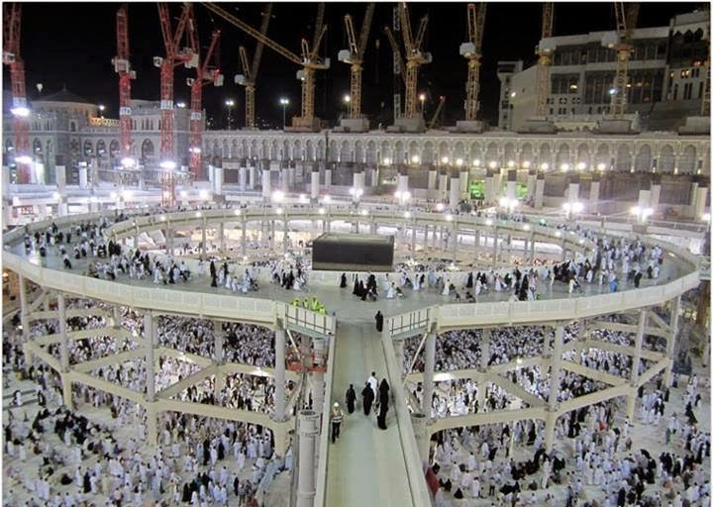
2. Yang Dipersiapkan oleh MGMP:
Program Tahunan Ikrar Guru
Matrik Program Semester
Perhitungan Minggu Efektif
Pemetaan/Analisis KI-KD-Indikator-Model-Media-Sumber Belajar
Perencanaan Penilaian Sikap
Perencanaan Penilaian Pengetahuan
Perencanaan Penilaian Keterampilan
Silabus
Buku Pegangan Guru dan Peserta didik
Format Daftar Nilai Sikap, Pengetahuan, dan Keterampilan
3. Yang Dipersiapkan oleh Guru Mapel:
Rencana Pelaksanaan Pembelajaran (RPP)

Slide 47

RPP
KI-KD
SKL
RPP
BUKU AJAR
SILABUS
Hirarki Penyusunan RPP

Slide 48
Rencana Pelaksanaan Pembelajaran (RPP)
Pengertian: gambaran tentang prosedur pelaksanaan pembelajaran untuk mencapai suatu kompetensi yang telah ditetapkan (Kunandar: 2011)
Fungsi: sebagai peta jalan bagi guru untuk melaksanakan pembelajaran dengan sistematis dan terarah (Kunandar: 2011)

Slide 49
RPP
Dulu dan Kini
Diatur dalam Permendikbud No. 22 Tahun 2016
Lebih tebal, rumit, dan mengandung banyak komponen isi untuk 1 indikator pencapaian (pertemuan)
Secara lay out cenderung formal namun terkesan monoton
Secara isi sangat detail
Diatur dalam Permendikbud No. 14 Tahun 2019
Lebih simpel, boleh hanya 1 halaman saja untuk 1 indikator pencapaian kompetensi (pertemuan)
Secara lay out bebas, boleh dibuat dengan tampilan yang estetik
Secara isi sangat ringkas (tujuan pembelajaran, langkah pembelajaran, assessment)

Slide 50
Prinsip Penyusunan RPP
Memperhatikan perbedaan individu peserta didik
Berpusat pada peserta didik
Berbasis konteks (kearifan/kondisi lokal)
Berorientasi kekinian
Mengembangkan kemandirian belajar
Memberi umpan balik dan tindak lanjut pembelajaran
Memiliki keterkaitan dan keterpaduan antar-kompetensi dan/atau antar-muatan
Memanfaatkan teknologi informasi dan komunikasi

Slide 51
Komponen RPP
identitas sekolah yaitu nama satuan pendidikan
identitas mata pelajaran atau tema/subtema
kelas/semester
materi pokok
alokasi waktu
tujuan pembelajaran yang dirumuskan berdasarkan KD
kompetensi dasar dan indikator pencapaian kompetensi
materi pembelajaran
metode pembelajaran
media pembelajaran
sumber belajar
langkah-langkah pembelajaran
penilaian hasil pembelajaran

Slide 52
MICRO TEACHING
PEDOMAN PELAKSANAAN MICRO TEACHING

